Slide 1

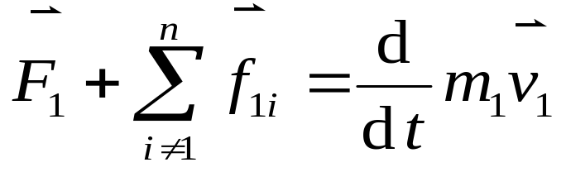
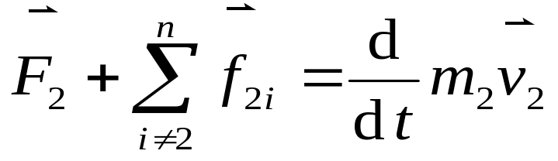

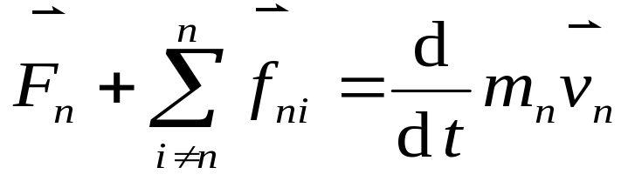
§3-2 质点系动量定理和质心运动定理
一、质点系动量定理
一个由n个质点组成的质点系，对于每个质点有

Slide 2
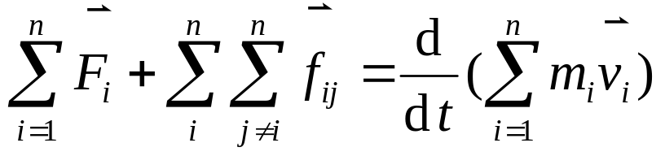
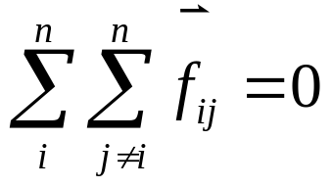
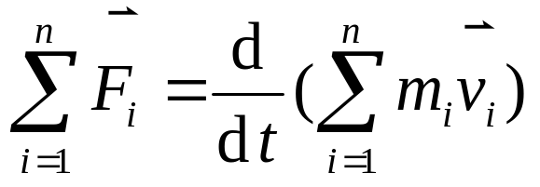
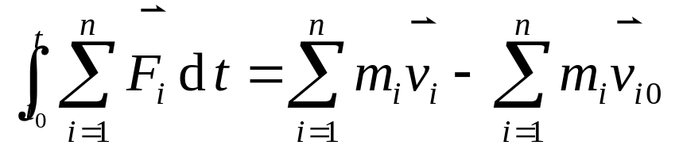
将以上n 个方程两边分别相加得
由于内力成对出现，根据牛顿第三定律得
所以
（微分形式）
两边积分得
（积分形式）

Slide 3
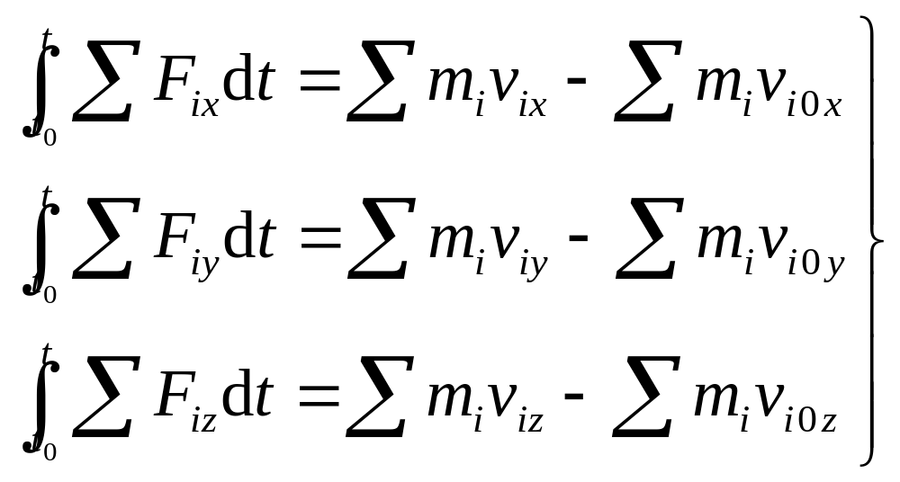
上式表明，在一段时间内，作用于质点系的外力的矢量和的冲量等于质点系动量的增量。这个结论称为质点系动量定理。
其分量式
此式表明，外力矢量和在某一方向的冲量等于在该方向上质点系动量分量的增量。

Slide 4
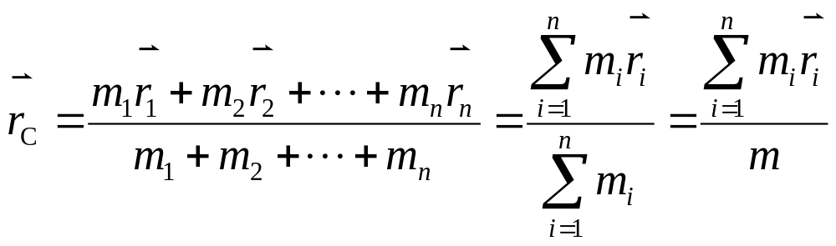
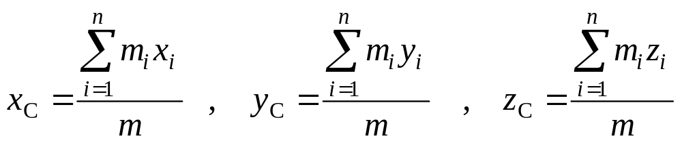
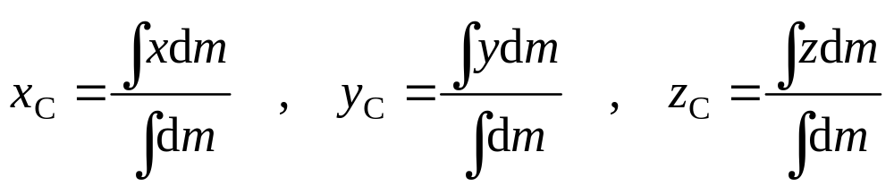
二、质心
n个质点组成的质点系的质心位置为
质点系质心的直角坐标分量式为
若质量是连续分布，质心分量式为

Slide 5






注意： 1.质心的坐标值与坐标系的选取有关；
2.质量分布均匀、形状对称的实物，质心
位于其几何中心处；
3.不太大的实物，质心与重心相重合。
例 ：求半径为R、顶角为2α的均匀圆弧的质心。
解：选择如图所示的坐标系，圆弧关于x 轴对称。
设圆弧的线密度为 ρ ，取质量元dm = ρ R dθ 坐标为x=R cosθ

Slide 6
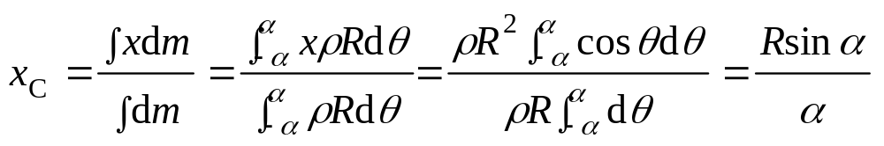
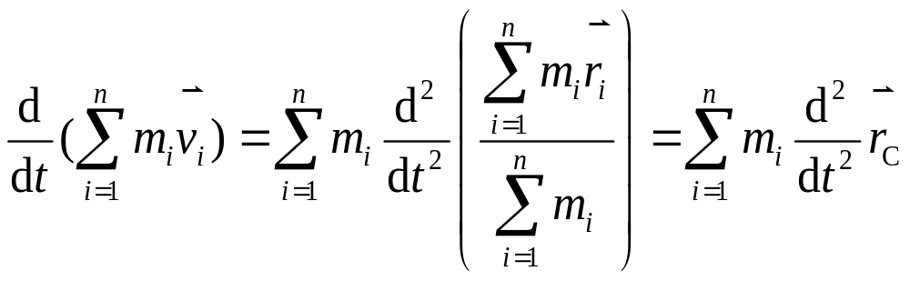
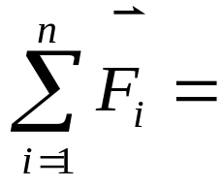
则圆弧质心坐标为
三、质心运动定理
由质点系动量定理的微分形式得

Slide 7
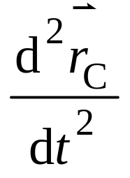

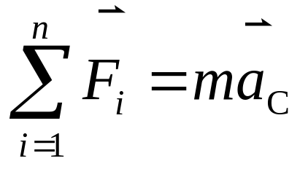
式中 = 为质心加速度
所以有
此式表示，质点系质心的运动与这样一个质点的运动具有相同的规律，该质点的质量等于质点系的总质量，作用于该质点的力等于作用于质点系的外力的矢量和。这个结论称为质心运动定律。

